Slide 1




BONSAIS
Y
ERRORES
Automatico
Ppsx creado por Helen

Slide 2

No te avergüences de tus errores, sobre todo si de ellos has aprendido algo. ...

Slide 3
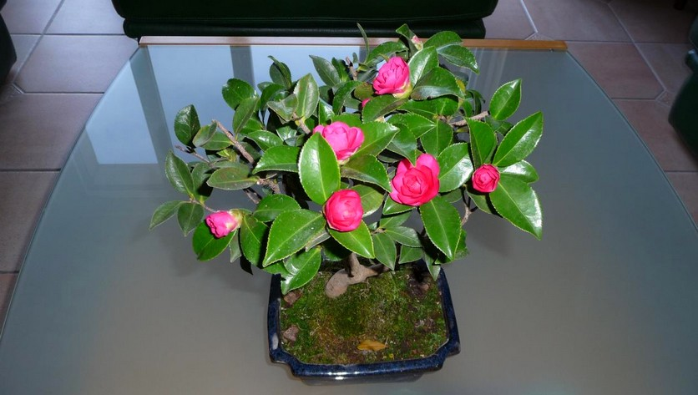
Mis errores me han enseñado tanto que estoy dispuesto a repetirlos ..

Slide 4

Si equivocarse es de humanos, echarle la culpa a los demás lo es todavía más. ...

Slide 5
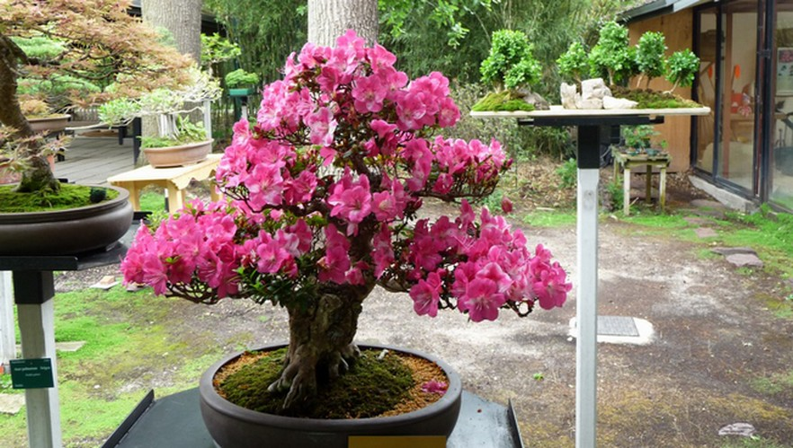

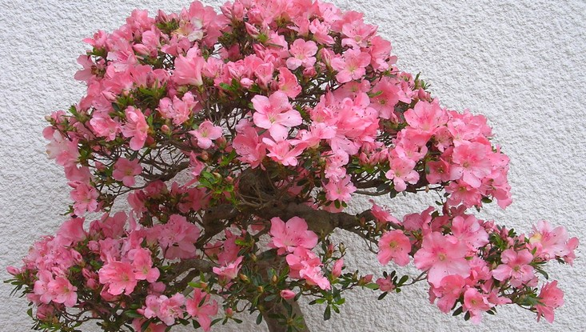

No arrepentirse de lo que se ha hecho, no significa que no debamos reconocer nuestros errores.

Slide 6
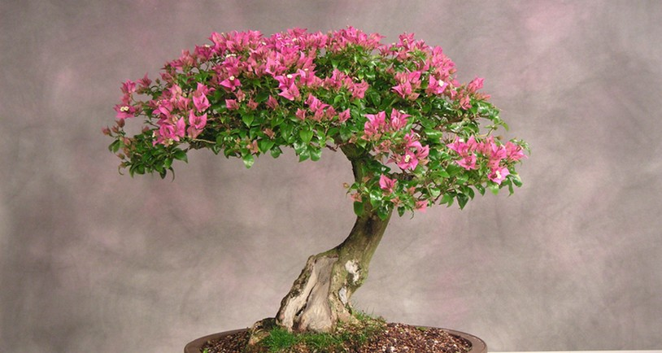
Si piensas que te humillas reconociendo un error, estás destinado a equivocarte muchas veces. ...

Slide 7

Culpar a terceros de tus problemas no hará que se solucionen antes. ...

Slide 8
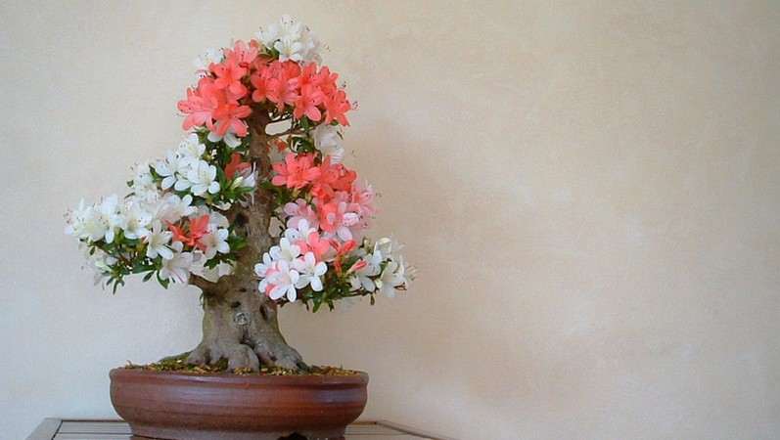
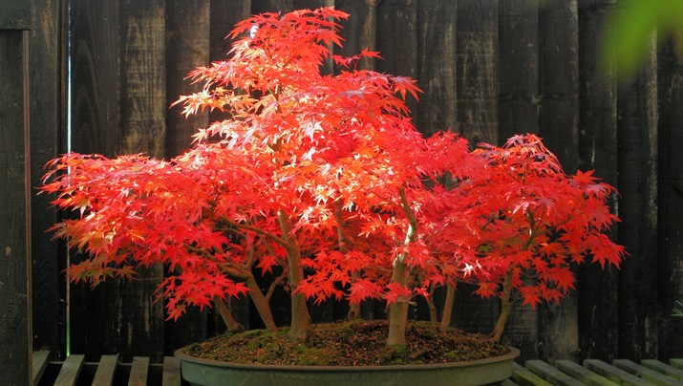
No es de ignorantes cometer errores, lo es no aprender de ellos. ...

Slide 9

Acostumbro a llamar experiencia acumulada lo que otros tachan de errores. ...

Slide 10
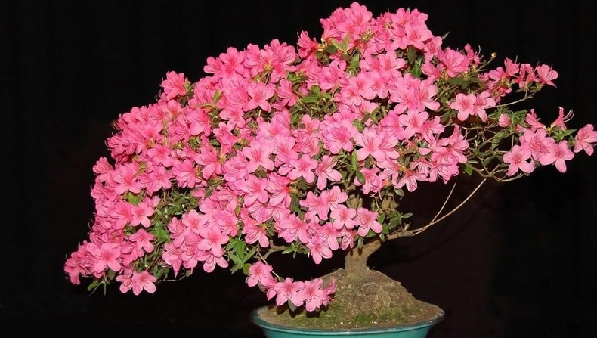
¿Quién ha dicho que soy perfecto? Tengo derecho a equivocarme y que no me juzguen por ello.

Slide 11
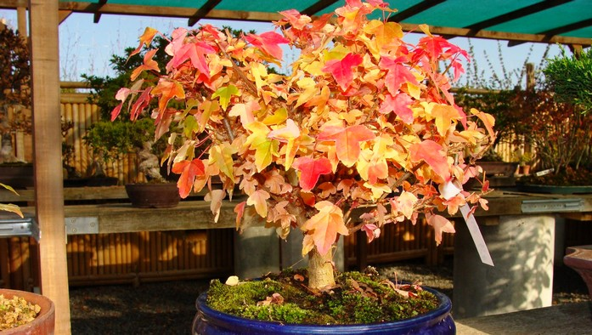
Si todos fuéramos perfectos nunca aprenderíamos de los errores. ...

Slide 12
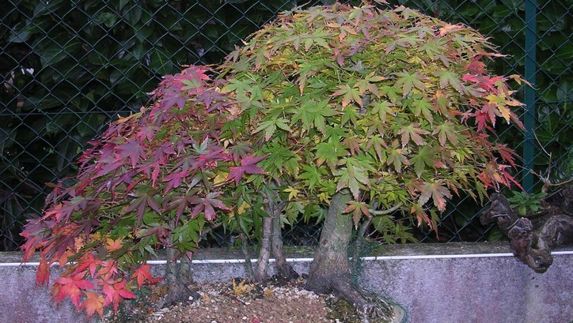
No me asustan mis errores, me asusta el no saber corregirlos. ...

Slide 13
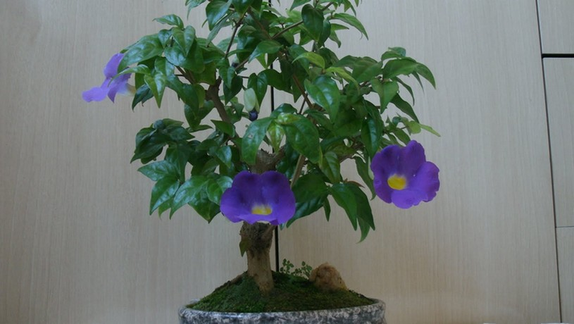
Todos los errores te acercan a tus objetivos porque con ellos aprendes lo que no debes hacer. ...

Slide 14
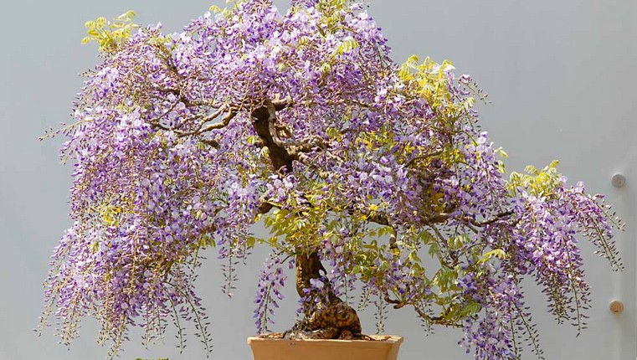
No hace falta esconder los errores, quien se avergüenza de ellos se niega la oportunidad de crecer. ..

Slide 15
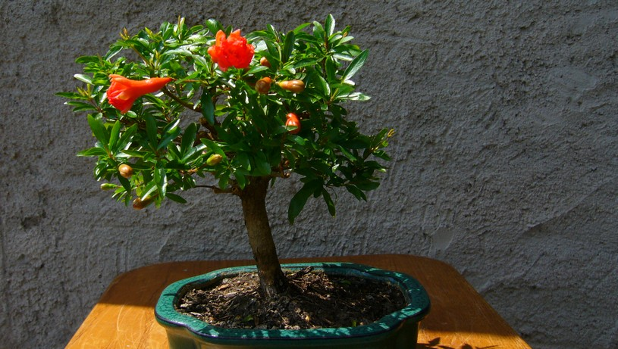
La mayor ventaja de reconocer un error es que te haces más sabio.

Slide 16
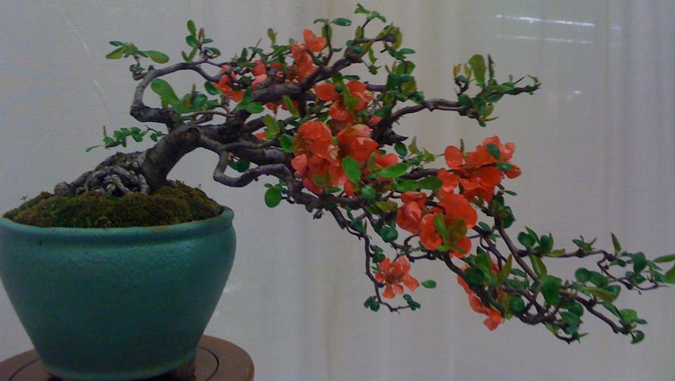
Nadie se libra de cometer errores, pero pocos son los que tienen la valentía de asumirlos. .

Slide 17
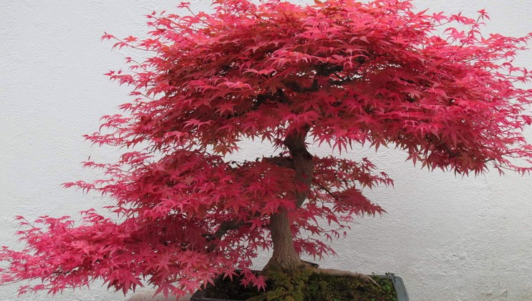
Uno de los mayores errores que puedes cometer es compartir tu vida con quien no merece estar en ella. ...

Slide 18
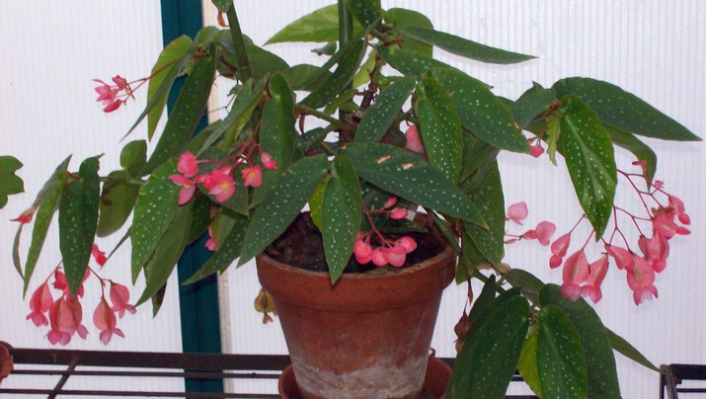
A medida que me hago mayor voy reconociendo mis errores, es lo que tiene repetirlos una y otra vez.

Slide 19

Cuando el error se hace colectivo adquiere la fuerza de una verdad.

Slide 20
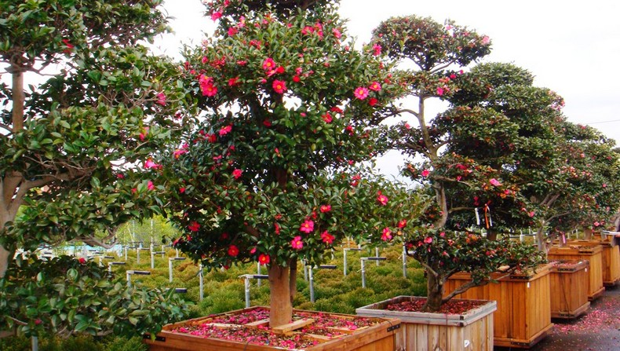
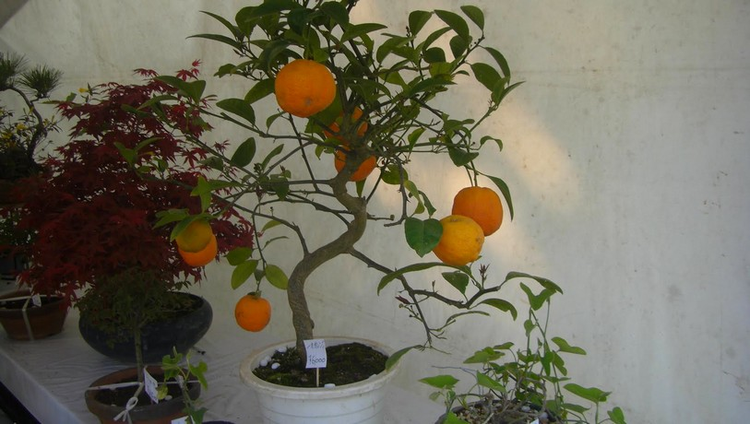
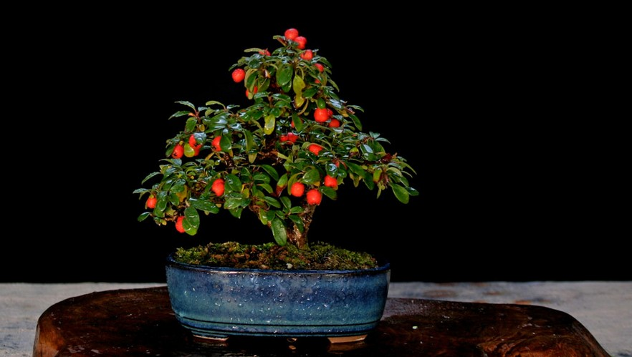
Aceptar los errores describe la conducta de un hombre inteligente. ..

Slide 21
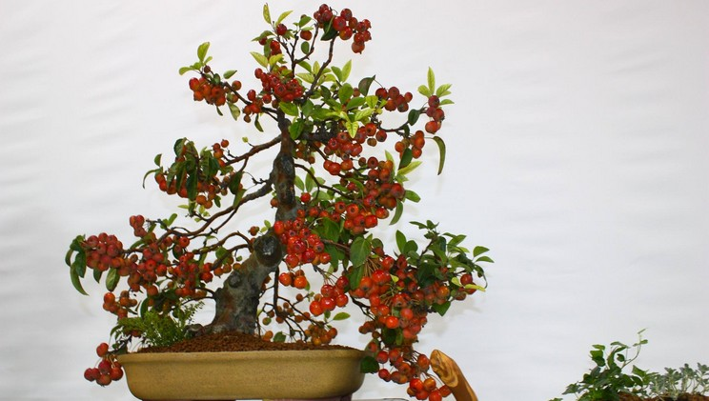
No esperes conseguir la cima sin tropezar con algún error en el camino. ...

Slide 22
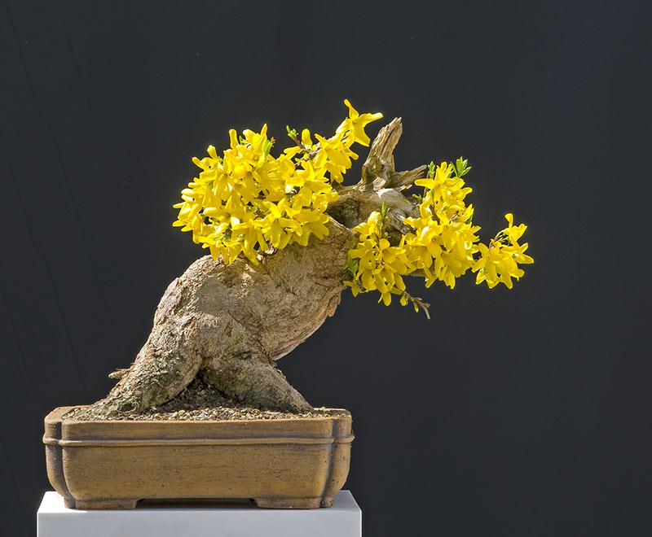
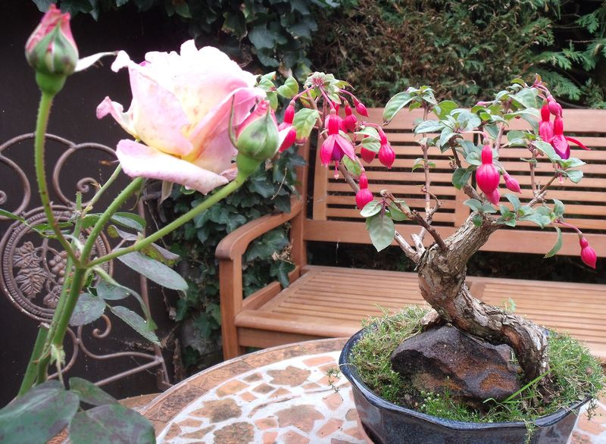
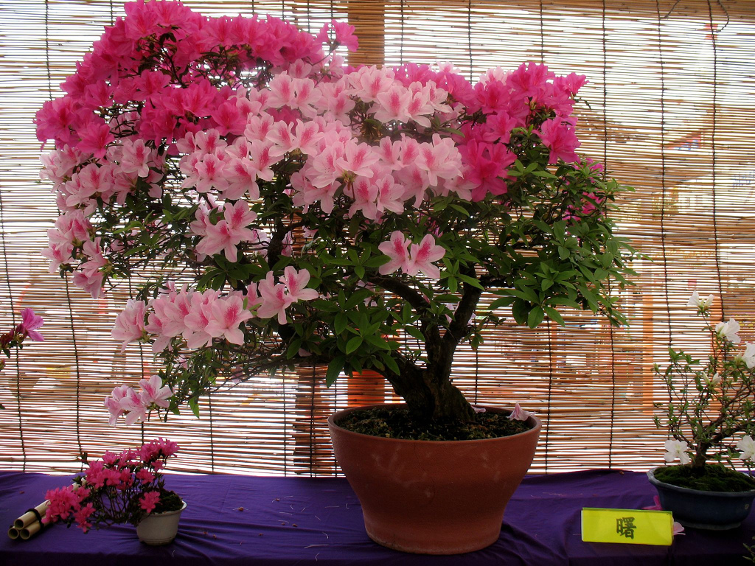

El hombre sin dudarlo aprende más de sus errores que de sus aciertos. ..

Slide 23
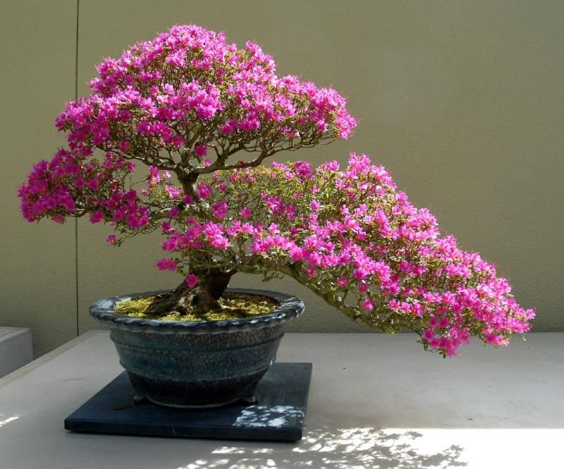
El hombre que ha cometido un error y no lo corrige comete otro error mayor.

Slide 24



FIN

Slide 25
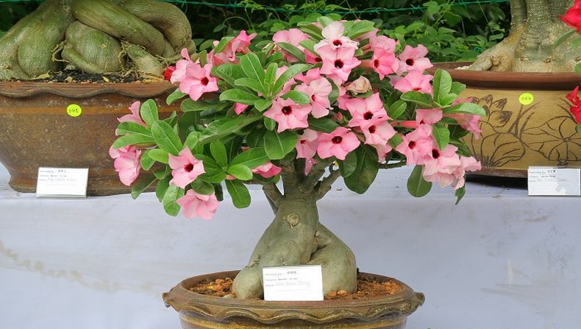
Imágenes y Texto : Internet
Diseño: Helen

Slide 26



Accede a la sección que desees desde aquí:
Propia Creación
De la Red
Dedicatorias | Fechas Especiales | Graciosos
Historia y Arte | Lugares | Musicales
Naturaleza y Ciencias | Política | Reflexión
Religiosos | Románticos | Salud
Dedicatorias | Fechas Especiales | Graciosos
Historia y Arte | Lugares | Musicales
Naturaleza y Ciencias | Política | Reflexión
Religiosos | Románticos | Salud
Si deseas recibir pps periódicamente en tu correo electrónico subscríbete aquí:

